Slide 1
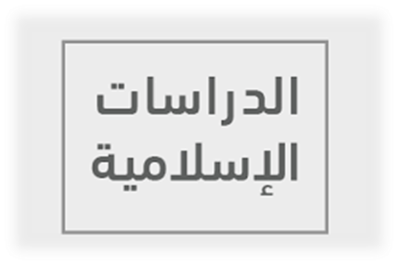
السلام عليكم ورحمة الله وبركاته .. أهلاً وسهلاً بكِم طالباتي العزيزات ..
الأستاذة : خلود العتيبي

Slide 3
المادة: حديث اليــوم: الأثنين التاريخ: 2/16 / 1446 هـ
موضوع الدرس
حرص النبي صلى الله عليه وسلم على هدايــة أمته .

Slide 4
أهداف الدرس
طالبتي المجتهدة تصفحي كتابك صفحة 90 لمعرفة أهداف درسنا لهذا اليوم ..

Slide 5
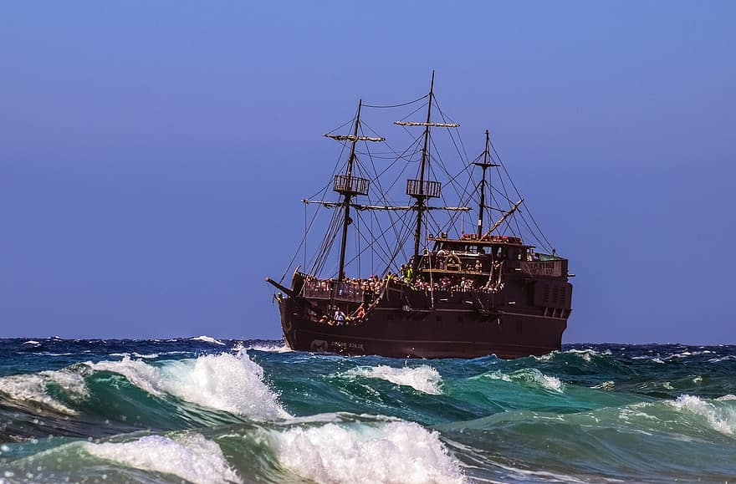
التمهــــيد
﴿ لَقَدْ جَاءَكُمْ رَسُولٌ مِّنْ أَنفُسِكُمْ عَزِيزٌ عَلَيْهِ مَا عَنِتُّمْ حَرِيصٌ عَلَيْكُم بِالْمُؤْمِنِينَ رَءُوفٌ رَّحِيمٌ﴾
رسولنا هو أكمل الخلق في علمه وعبادته وتعامله وهو القدوة والأسوة و الرحمة المهداة أفترض الله علينا الإيمان به وأوجب طاعته وحرص النبي صلى الله عليه وسلم على هداية أمته وتعليمهم وهذا ما سوف تناوله في درسنا لهذا اليوم .

Slide 7
مُنظم الراوي
هو الصحابي الجليل عبد الله بن قيس الأشعري, دعاء له الرسول صلى الله عليه وسلم فقال : " اللهم اغفر لعبدالله بن قيس ذنبه وأدخله يوم القيامة مدخلاً كريماً "
كان حسن الصوت بتلاوة القرآن , قال عنه الرسول صلى الله عليه وسلم " أعطي مزماراً من مزامير آل داوود "

Slide 8
مثل يضرب لمن يحذر قومه من الخطر, وذلك أن الرجل إذا أراد إنذار قومه وإعلامهم بما بموجب المخافة نزع ثوبه وأشار به إليهم.
النذير العريان
انجوا وابتعدوا عن الخطر
فالنجاء
ساروا من أول الليل .
فأدلجوا
أتاهم صباحاً
فصبحهم الجيش
غلبهم وقضى عليهم
واجتاحهم

Slide 9
طالبتي المجتهدة من خلال قراءتك للحديث أستنبطي مهمة الرسل عليهم الصلاة والسلام .
مهمة الرسل دعوة الناس للتوحيد والإيمـــان وترك الكفر والشرك , لنجاتهم من عذاب الآخرة .
طالبتي المجتهدة بيني موقف الناس من دعوة الرسول صلى الله عليه وسلم .
فريق يكذبــه ويكفر به .
فريق صدقه و أطاعه.
الناس أنقسموا إلى قسمين :

Slide 10
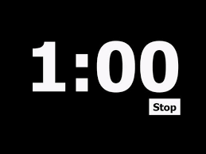
طالبتي خلال دقيقة واحدة بما شبــه النبي صلى الله عليه وسلم نفسـه بالحديث , وعلام يدل ذلك .
شبه نفسه بحال رجل جاء قومه يحذرهم قدوم جيش غازِ لهم .
وهذا يدل على حرص النبي صلى الله عليه وسلم لهداية أمته .

Slide 11
من معاني الحديث وإرشاداته
1- قدوتنا رسول الله صلى الله عليه وسلم كان حريصاً على الخير, والتحذير من الشر.
2- تصديق الرسول صلى الله عليه وسلم , وطاعته والاستقامة على دينه والاقتداء به, هو سبيل النجاة في الدنيا و الآخرة .
3- عصيان الرسول صلى الله عليه وسلم علامة سوء , وسبب للخسارة والندم .
4- ليكن قدوتك نبيــك محمد صلى الله عليه وسلم في الدعوة إلى الخير , بأخلاقه , وحسن تعامله .

Slide 12
لماذا قال النبي صلى الله عليه وسلم لأبي موسى الأشعري رضي الله عنه لقد أوتيت مزماراً من مزامير آل داوود ؟

Slide 13
استراتيجية أرسل سؤالاً

Slide 14
الواجب المنزلي

